Slide 1
ЛЕКЦИЯ 3
Graph Neural Networks:
message passing
GCN, GraphSAGE, GAT и как их правильно обучать
Графовые нейронные сети

Slide 2
НАПОМИНАНИЕ
Что было в прошлый раз?
Научились
Упёрлись
■ Обучать эмбеддинги вершин случайными блужданиями
■ Делать честный сплит рёбер для link prediction
■ Сравнивать вершины скалярным произведением и сверяться с Adamic–Adar
■ Новая вершина — переобучать всё заново
■ Таблица параметров растёт вместе с графом
■ Признаки вершин не используются вообще
Графовые нейронные сети · Лекция 3
1

Slide 3
ПЛАН
План лекции
■ Как превратить энкодер из таблицы в функцию?
■ Message passing: три шага, из которых состоит любая графовая сеть
■ GCN, GraphSAGE, GAT — чем отличаются и что выбирать?
■ Как это обучать? Сплиты, лоссы, глубина, over-smoothing
■ Какой baseline обязателен, прежде чем радоваться результату?
Графовые нейронные сети · Лекция 3
2

Slide 4
Блок 1
От таблицы эмбеддингов к функции

Slide 5
БЛОК 1 · ИДЕЯ
Главная идея
■ Вектор вершины считаем из её признаков и признаков соседей
■ Веса общие для всех вершин: их число не зависит от размера графа
■ Новая вершина? Просто примените ту же функцию к её окрестности
■ Признаки вершин используются по построению
■ Осталось решить, как именно смешивать признаки соседей
a
c
v
b
свои признаки
признаки соседей
новый вектор
v
a
b
c
Оранжевая вершина собирает сообщения от бирюзовых соседей и получает новый вектор.
Графовые нейронные сети · Лекция 3
4

Slide 6
БЛОК 1 · МОТИВАЦИЯ
Почему свёртка с картинки не переносится?
Изображение
Граф
1
2
3
4
v
5
v
v
6
7
8
8 соседей, у каждого свой номер и свой вес
2 соседа или 7 — и никакого порядка
■ Фиксированная решётка: всегда 8 соседей
■ Есть порядок: у каждой позиции свой вес ядра
■ Трансляционная инвариантность бесплатно
■ Степень вершины — от 1 до миллионов
■ Порядка нет: веса нельзя привязать к позиции
■ Нужна функция, инвариантная к перестановкам
Графовые нейронные сети · Лекция 3
5

Slide 7
БЛОК 1 · ТРЕБОВАНИЕ
Что такое инвариантность к перестановкам?
■ Перенумеруйте вершины — результат модели не должен измениться
■ Конкатенация соседей это свойство ломает: порядок случайный
■ Сумма, среднее, максимум — не ломают
■ Поэтому агрегация соседей всегда одна из них
■ Иначе одна и та же молекула получит два разных ответа
b
a
[0, 2]
c
[1, 0]
[3, 1]
v
Конкатенация: зависит от порядка
a, b, c
1
0
0
2
3
1
разные ✗
c, a, b
3
1
1
0
0
2
Сумма: от порядка не зависит
a, b, c
4
3
одинаковые ✓
c, a, b
4
3
Графовые нейронные сети · Лекция 3
6

Slide 8
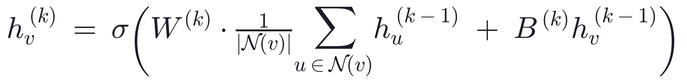
БЛОК 1 · ПЕРВЫЙ СЛОЙ
Самый простой графовый слой
Усредняем признаки соседей, умножаем на обучаемую матрицу, добавляем собственный вектор вершины и прогоняем через нелинейность. Всё. Это уже работающая графовая сеть.
Графовые нейронные сети · Лекция 3
7

Slide 9
БЛОК 1 · ПРИМЕР
Тот же слой на пальцах
b
признаки соседей a, b, c
a
1.00
0.00
0.50
a
c
b
0.00
1.00
−1.00
c
2.00
−1.00
−0.50
среднее соседей
1.00
0.00
−0.33
v
+ свой вектор v
−0.50
0.50
0.00
сумма
0.50
0.50
−0.33
после ReLU — новый вектор v
0.50
0.50
0.00
W и B здесь единичные, чтобы было видно саму агрегацию. В настоящей сети это обучаемые матрицы: они поворачивают и масштабируют векторы перед сложением.
Графовые нейронные сети · Лекция 3
8

Slide 10
БЛОК 1 · НОРМАЛИЗАЦИЯ
Почему простое среднее — плохая идея?
■ У вершины A два соседа, у B — двенадцать, у настоящего хаба — тысячи
■ Сумма: сигнал B в шесть раз громче — взрывается на хабах
■ Среднее: каждый сосед B в шесть раз тише — тонет
■ GCN — компромисс: делим на корень из произведения степеней
– вклад соседа тем меньше, чем он популярнее
■ Та же идея, что в Adamic–Adar из лекции 1
A
B
 | A: 2 соседа | B: 12 соседей
сумма | 1 × 2 = 2 | 1 × 12 = 12
среднее | 0.50 × 2 = 1 | 0.08 × 12 = 1
GCN | 0.33 × 2 = 0.67 | 0.16 × 12 = 1.92
Вес одного соседа × число соседей = весь сигнал. У каждого соседа две связи, петли не считаем.
Графовые нейронные сети · Лекция 3
9

Slide 11
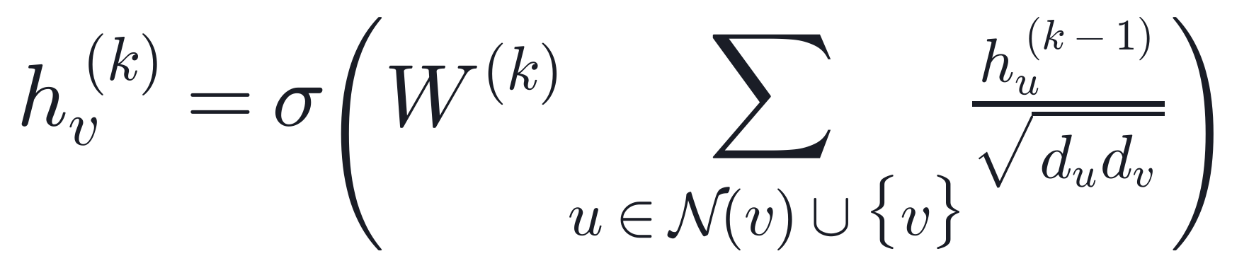
БЛОК 1 · KIPF & WELLING, 2017
Слой GCN
Симметричная нормализация по степеням, причём степени считаются с петлёй: у вершины с двумя соседями d = 3. В матричной форме это одна строчка: H' = σ(D^(-1/2) Ã D^(-1/2) H W), где Ã — матрица смежности с петлями, а D — её степени.
Графовые нейронные сети · Лекция 3
10

Slide 12
БЛОК 1 · GILMER ET AL., 2017
Message passing: три шага
1. MESSAGE
2. AGGREGATE
3. UPDATE
u1
u2
u3
m1
h_v
m2
Σ
m3
v
Σ
m1
Σ
h_v′
m2
m3
■ Каждый сосед готовит сообщение — функцию от своего вектора и ребра
■ Сообщения схлопываются в одно: sum, mean или max — порядок не важен
■ Вершина обновляет свой вектор: обычно MLP от старого и агрегата
Один такой проход — один слой. k слоёв — информация из окрестности радиуса k.
Графовые нейронные сети · Лекция 3
11

Slide 13
БЛОК 1 · КАК СЧИТАЕТСЯ ОДИН ПРОГНОЗ
Вычислительный граф вершины
граф
v
слой 2
f
a
c
a
b
c
слой 1
d
v
b
g
e
d
e
v
e
v
f
g
v
признаки
■ Слой 1 собирает соседей, слой 2 — соседей соседей: два слоя видят окрестность радиуса 2
■ Вершины повторяются: e попадает в дерево дважды, а v получает своё же сообщение назад
■ Веса на каждом уровне общие для всех вершин — поэтому модель работает и на новых
Графовые нейронные сети · Лекция 3
12

Slide 14
БЛОК 1 · РЕЦЕПТИВНОЕ ПОЛЕ
Что видит вершина после 1, 2 и 3 слоёв?
v
v
v
1 слой: видно 3 вершины
2 слоя: видно 8 вершин
3 слоя: видно 12 вершин
Каждый слой расширяет окрестность на шаг, а новых весов не появляется: меняется только радиус, с которого собирается информация.
Графовые нейронные сети · Лекция 3
13

Slide 15
БЛОК 1 · ПРАКТИКА
GCN-слой на 12 строк
class GCNLayer(nn.Module):
def __init__(self, in_dim, out_dim):
super().__init__()
self.lin = nn.Linear(in_dim, out_dim, bias=False)
def forward(self, x, edge_index):
# петли и нормировка 1/sqrt(d_u * d_v)
edge_index, _ = add_self_loops(edge_index, num_nodes=x.size(0))
row, col = edge_index
deg = degree(col, x.size(0)).clamp(min=1)
norm = deg[row].pow(-0.5) * deg[col].pow(-0.5)
# message + aggregate: одна операция index_add_
h = self.lin(x)
msg = h[row] * norm.unsqueeze(-1)
return torch.zeros_like(h).index_add_(0, col, msg)
# σ здесь нет, как и в GCNConv: ReLU ставят в модели между слоями
Ровно это вы напишете на практике 3 и сверите с GCNConv из PyG.
Графовые нейронные сети · Лекция 3
14

Slide 16
Блок 2
Семейство слоёв: GCN, GraphSAGE, GAT

Slide 17
БЛОК 2 · HAMILTON ET AL., 2017
GraphSAGE: сначала сэмплируем, потом агрегируем
■ Проблема: у хаба миллион соседей — собирать всех на каждом шаге невозможно
■ Решение: берём случайную подвыборку фиксированного размера, например 25
■ Агрегация на выбор: mean, max-pooling, LSTM по случайному порядку
■ Свой вектор вершины склеивается с агрегатом, а не складывается с ним
■ Окрестность ограничена (в статье 25 и 10 соседей на 2 слоя) → учим мини-батчами на подграфах
■ Учим функцию, а не таблицу → новая вершина сразу получает вектор, как у любой GNN
v
в сэмпле 4 соседа из 12
склейка
агрегат
свой h_v
Графовые нейронные сети · Лекция 3
16

Slide 18
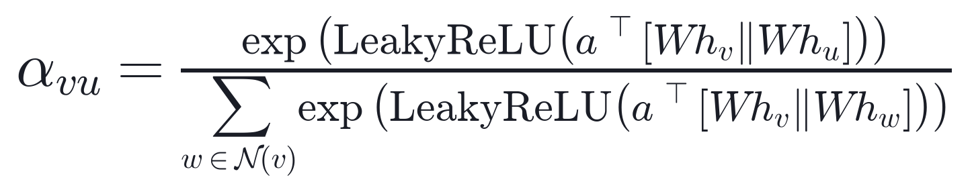
БЛОК 2 · VELIČKOVIĆ ET AL., 2018
GAT: пусть модель сама решит, кого слушать
Вместо фиксированной нормировки по степеням — обучаемые веса внимания. Softmax считается по соседям вершины, поэтому веса складываются в единицу. Дальше h_v = σ(Σ α_vu · W h_u).
Графовые нейронные сети · Лекция 3
17

Slide 19
БЛОК 2 · НАСТОЯЩИЕ ВЕСА НА CORA
Кого слушает вершина: GCN против GAT
GCN: вес задан степенями
GAT: вес выучен (среднее трёх голов)
0.29
0.14
степень 1
степень 1
0.29
0.20
0.06
0.07
степень 1
степень 3
степень 1
степень 3
v
v
0.10
0.12
0.54
0.09
степень 17
степень 10
степень 17
степень 10
сама вершина: 0.17
сама вершина: 0.10
Вершина 1196 из Cora. Хаб со степенью 17 у GCN получает самый маленький вес — 0.10, а у GAT самый большой — 0.54. Толщина ребра — вес.
Графовые нейронные сети · Лекция 3
18

Slide 20
БЛОК 2 · ДЕТАЛИ
Multi-head attention: несколько мнений вместо одного
■ Одна голова легко переобучается, веса неустойчивы
■ Запускаем K независимых голов и объединяем
– скрытые слои — склейка, последний — среднее
■ Обычно K = 4…8, цена растёт линейно по K
голова 1
голова 2
голова 3
v
v
v
хабу: 0.46
хабу: 0.78
хабу: 0.39
склейка выходов голов → вектор вершины
Настоящие веса трёх голов для вершины 1196: каждая голова по-своему решает, кого слушать, а склейка собирает все мнения.
Графовые нейронные сети · Лекция 3
19

Slide 21
БЛОК 2 · СРАВНЕНИЕ
Три классических слоя
Слой | Как агрегирует соседей | Что добавляет | Цена
GCN | нормированная сумма | простота, мало параметров | вес соседа задан степенями; классически учат на всём графе сразу
GraphSAGE | mean / max / LSTM по сэмплу | сэмплирование соседей → мини-батчи на огромных графах | сэмплирование шумит
GAT | взвешенная сумма с attention | веса соседей обучаются | дороже, склонен к переобучению
Inductive-режим есть у всех трёх: каждый слой — функция от признаков и соседей с общими весами, так что новой вершине хватает её признаков и связей.
Графовые нейронные сети · Лекция 3
20

Slide 22
ПРОВЕРЬ СЕБЯ
Вопрос аудитории
Граф соцсети, у части вершин десятки тысяч соседей, новые пользователи добавляются каждую минуту. Какой слой брать первым?
A. GCN: он самый простой и быстрый
B. GraphSAGE: сэмплирование соседей и inductive-режим
C. GAT: attention сам разберётся, кого слушать
D. Любой: разницы на практике нет
Графовые нейронные сети · Лекция 3
21

Slide 23
ОТВЕТ НА ВОПРОС
Разбор
Граф соцсети, у части вершин десятки тысяч соседей, новые пользователи добавляются каждую минуту. Какой слой брать первым?
A. GCN: он самый простой и быстрый
B. GraphSAGE: сэмплирование соседей и inductive-режим
✓ правильный ответ
C. GAT: attention сам разберётся, кого слушать
D. Любой: разницы на практике нет
Почему: Вектор нового пользователя посчитает любой из трёх слоёв: все они — функции от признаков. Решают хабы: GCN классически учат на всём графе и тянет всю окрестность, GAT считает attention по всем десяткам тысяч соседей. GraphSAGE сэмплирует соседей — вычисления ограничены, учим мини-батчами. На этом построен PinSAGE.
Графовые нейронные сети · Лекция 3
22

Slide 24
БЛОК 2 · РАЗБОР ВРУЧНУЮ
Один слой на конкретных числах
1
признаки до
степень с петлёй
после слоя
0
0
1.0
0.0
3
1.199
0.667
1
0.0
2.0
3
1.199
0.667
2
2
3.0
0.0
4
1.039
0.931
3
0.0
1.0
2
1.061
0.500
3
Веса взяты единичной матрицей, чтобы было видно чистое действие агрегации. Вершины 0 и 1 получили одинаковый результат: у них совпадают окрестности с учётом петель.
Графовые нейронные сети · Лекция 3
23

Slide 25
БЛОК 2 · ДИСЦИПЛИНА
Как проверить, что ваш слой правильный?
■ Соберите граф на 4 вершины и посчитайте всё руками
■ Скопируйте веса из PyG в свою реализацию
■ Сравните выходы: расхождение должно быть на уровне машинной точности
■ В нашем примере расхождение — 0.0
■ Это первый пункт домашнего задания 1
conv = GCNConv(2, 2, bias=False)
with torch.no_grad():
conv.lin.weight.copy_(torch.eye(2))
mine = my_layer(x, edge_index)
ref = conv(x, edge_index)
assert torch.allclose(mine, ref, atol=1e-5)
Графовые нейронные сети · Лекция 3
24

Slide 26
БЛОК 2 · В ОБЩЕМ РЯДУ
Чем графовая сеть отличается от привычных архитектур?
 | CNN | RNN | GNN
Структура входа | решётка | последовательность | произвольный граф
Число соседей | фиксировано | один предыдущий | любое
Порядок важен | да | да | нет, и это требование
Общие веса | по позициям окна | по шагам времени | по всем вершинам
Графовые нейронные сети · Лекция 3
25

Slide 27
Блок 3
Как это обучать и не обмануть себя?

Slide 28
БЛОК 3 · ДАННЫЕ
На чём будем проверять?
■ Cora: 2708 статей, 5278 связей цитирования
■ У каждой статьи 1433 бинарных признаков — какие слова в ней есть
■ Классов 7: тематика статьи
■ Размечено всего 140 вершин — это 5% графа
■ Валидация 500, тест 1000
■ Стандартный сплит из статьи Planetoid — так делают все, и это позволяет сравнивать результаты
Что | Сколько
Вершины | 2708
Рёбра | 5278
Признаки | 1433
Классы | 7
Обучение | 140
Тест | 1000
Графовые нейронные сети · Лекция 3
27

Slide 29
БЛОК 3 · ПОСТАНОВКА
Одни эмбеддинги — три задачи
вектор каждой вершины
Вершина: h_v → классификатор
какая тематика у статьи?
a
GNN
k слоёв
b
c
Ребро: скор пары (h_u, h_v)
будет ли связь?
d
e
f
Граф: пулинг всех h → классификатор
токсична ли молекула?
Тело модели одно и то же: меняются только голова сверху и лосс — подробности на следующем слайде.
Графовые нейронные сети · Лекция 3
28

Slide 30
БЛОК 3 · ПОСТАНОВКА
Три уровня задач — три головы поверх одних и тех же эмбеддингов
Уровень | Что подаём в голову | Лосс
Вершина | эмбеддинг вершины | cross-entropy по размеченным вершинам
Ребро | пара эмбеддингов: произведение или конкатенация | бинарная cross-entropy с негативами
Граф | пулинг всех вершин: sum, mean или max | cross-entropy или MSE по графам
Графовые нейронные сети · Лекция 3
29

Slide 31
БЛОК 3 · ЭКСПЕРИМЕНТ НА CORA
Даёт ли граф хоть что-то?
Модель | Accuracy на тесте | Разброс по 5 сидам
MLP (граф не используется) | 0.574 | ± 0.005
GCN | 0.807 | ± 0.006
GraphSAGE | 0.8 | ± 0.006
GAT | 0.756 | ± 0.016
Одинаковые условия: 200 эпох, Adam, lr 0.01, dropout 0.5, скрытый слой 64. MLP видит те же признаки статьи, но не видит связей — и проигрывает 23 пункта. Вот это и есть доказательство, что граф несёт информацию.
Графовые нейронные сети · Лекция 3
30

Slide 32
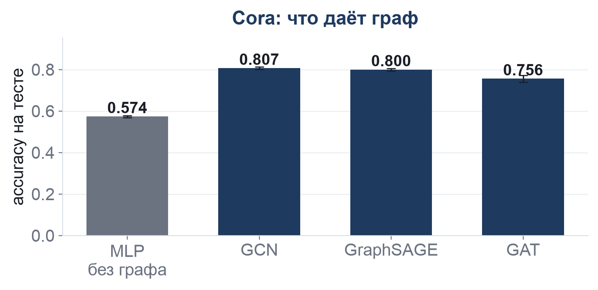
БЛОК 3 · ЭКСПЕРИМЕНТ НА CORA
Те же числа на картинке
Усы — разброс по пяти сидам. MLP видит ровно те же признаки статьи, но не видит связей: разрыв в 23 пункта целиком объясняется структурой графа.
Графовые нейронные сети · Лекция 3
31

Slide 33
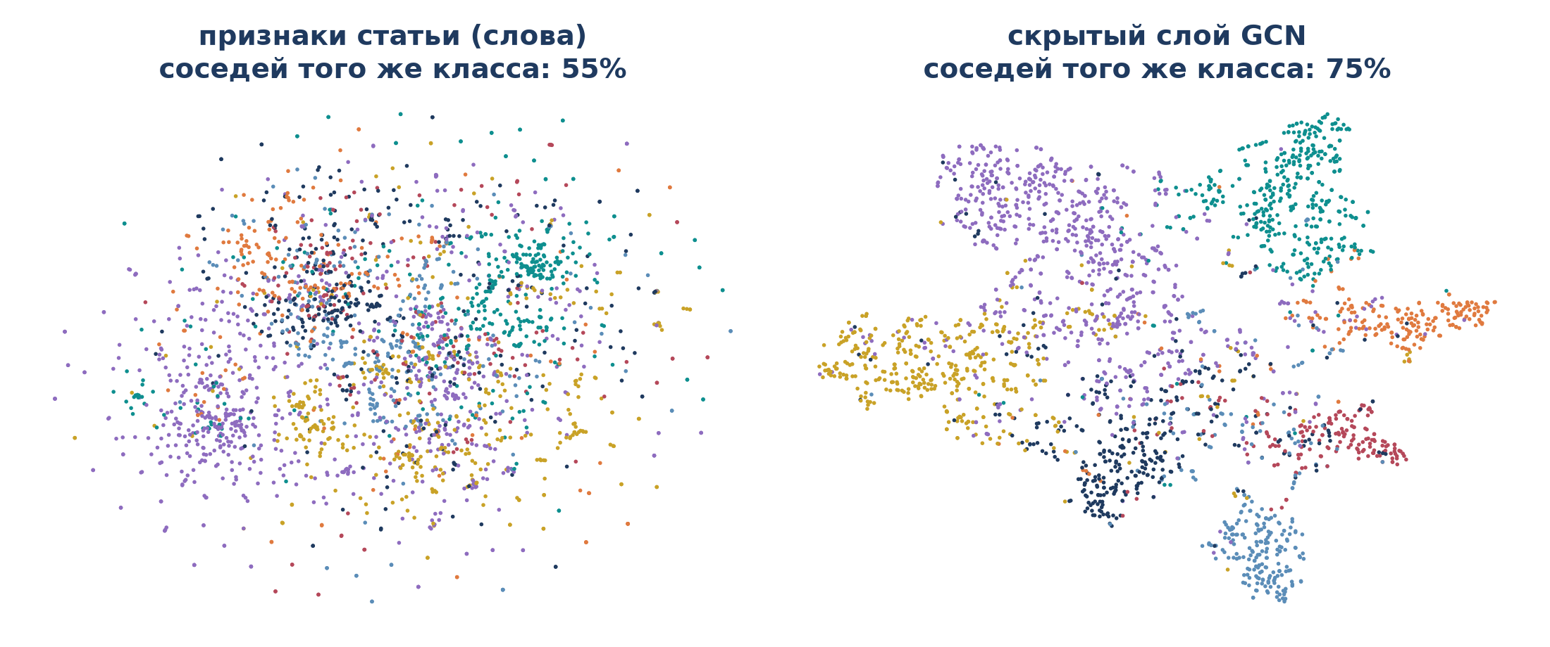
БЛОК 3 · ЭКСПЕРИМЕНТ НА CORA
Что граф делает с представлениями?
Каждая точка — статья Cora, цвет — тематика, сжато в 2D через t-SNE. Слева исходные слова, справа скрытый слой обученной GCN. Среди 10 ближайших соседей статьи той же тематики 55% по словам и 75% после GCN: граф собирает темы вместе.
Графовые нейронные сети · Лекция 3
32

Slide 34
БЛОК 3 · РАЗБОР
Почему MLP проигрывает, хотя признаки те же?
■ У Cora всего 140 размеченных вершин на 1433 признака — MLP просто нечему учиться
■ GNN распространяет информацию от размеченных вершин к соседям
– каждая размеченная статья «подсвечивает» свою окрестность
■ По сути, граф работает как мощная регуляризация
■ Отсюда правило: чем меньше разметки, тем больше выигрыш от графа
■ Обратное тоже верно: чем больше разметки, тем меньше выигрыш — проверим на следующем слайде
Какая часть Cora рядом с разметкой?
размечено
5%
≤ 1 шага
24%
≤ 2 шагов
61%
Двухслойная GCN дотягивается до разметки от 61% вершин — им есть у кого учиться. MLP видит только сами размеченные 5%.
Графовые нейронные сети · Лекция 3
33

Slide 35
БЛОК 3 · ОСТОРОЖНО СО СРАВНЕНИЯМИ
Та же модель, другой сплит
Условия эксперимента | Accuracy
Стандартный Planetoid: 140 размеченных вершин | 0.807
60% графа в обучении | 0.859
60% в обучении, но MLP без графа | 0.752
Стоит отдать в обучение 60% графа — и GCN показывает 0.859 вместо 0.807. Но посмотрите на третью строку: в тех же условиях MLP без графа даёт 0.752 вместо 0.574. Если сравнивать свою модель с чужой на разных сплитах, можно «доказать» что угодно. Заодно проверяем правило про разметку: при 140 метках граф даёт +23 пункта, при 60% графа — уже +11.
Графовые нейронные сети · Лекция 3
34

Slide 36
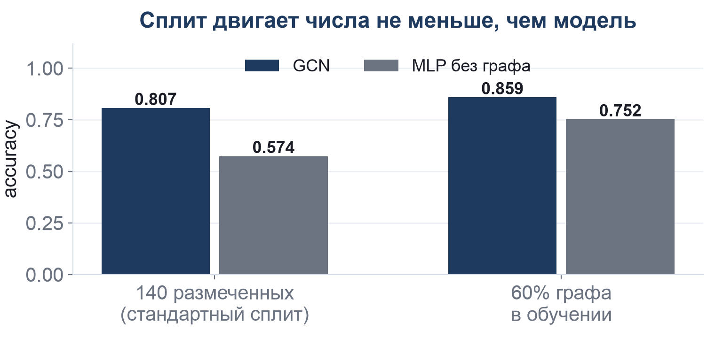
БЛОК 3 · ОСТОРОЖНО СО СРАВНЕНИЯМИ
Почему нельзя сравнивать числа из разных статей?
Одна только щедрая разметка поднимает MLP без графа с 0.574 до 0.752 — на 18 пунктов, а граф на стандартном сплите давал +23. Возьмите чужой результат на щедром сплите — и любой метод покажется сильнее. Сравнивать модели можно только при одинаковом протоколе.
Графовые нейронные сети · Лекция 3
35

Slide 37
БЛОК 3 · OVER-SMOOTHING
Что будет, если сделать сеть глубже?
Число слоёв GCN | Accuracy на обучении | Accuracy на тесте
2 | 1.0 | 0.805
4 | 0.998 | 0.784
8 | 0.998 | 0.742
16 | 0.264 | 0.166
До 8 слоёв сеть идеально выучивает 140 обучающих вершин, а тест медленно падает. На 16 слоях она не справляется даже с обучающими — 0.264, тест 0.166. Тут два эффекта сразу: представления сглаживаются, а глубокую GCN без residual-связей ещё и трудно обучить.
Графовые нейронные сети · Лекция 3
36

Slide 38
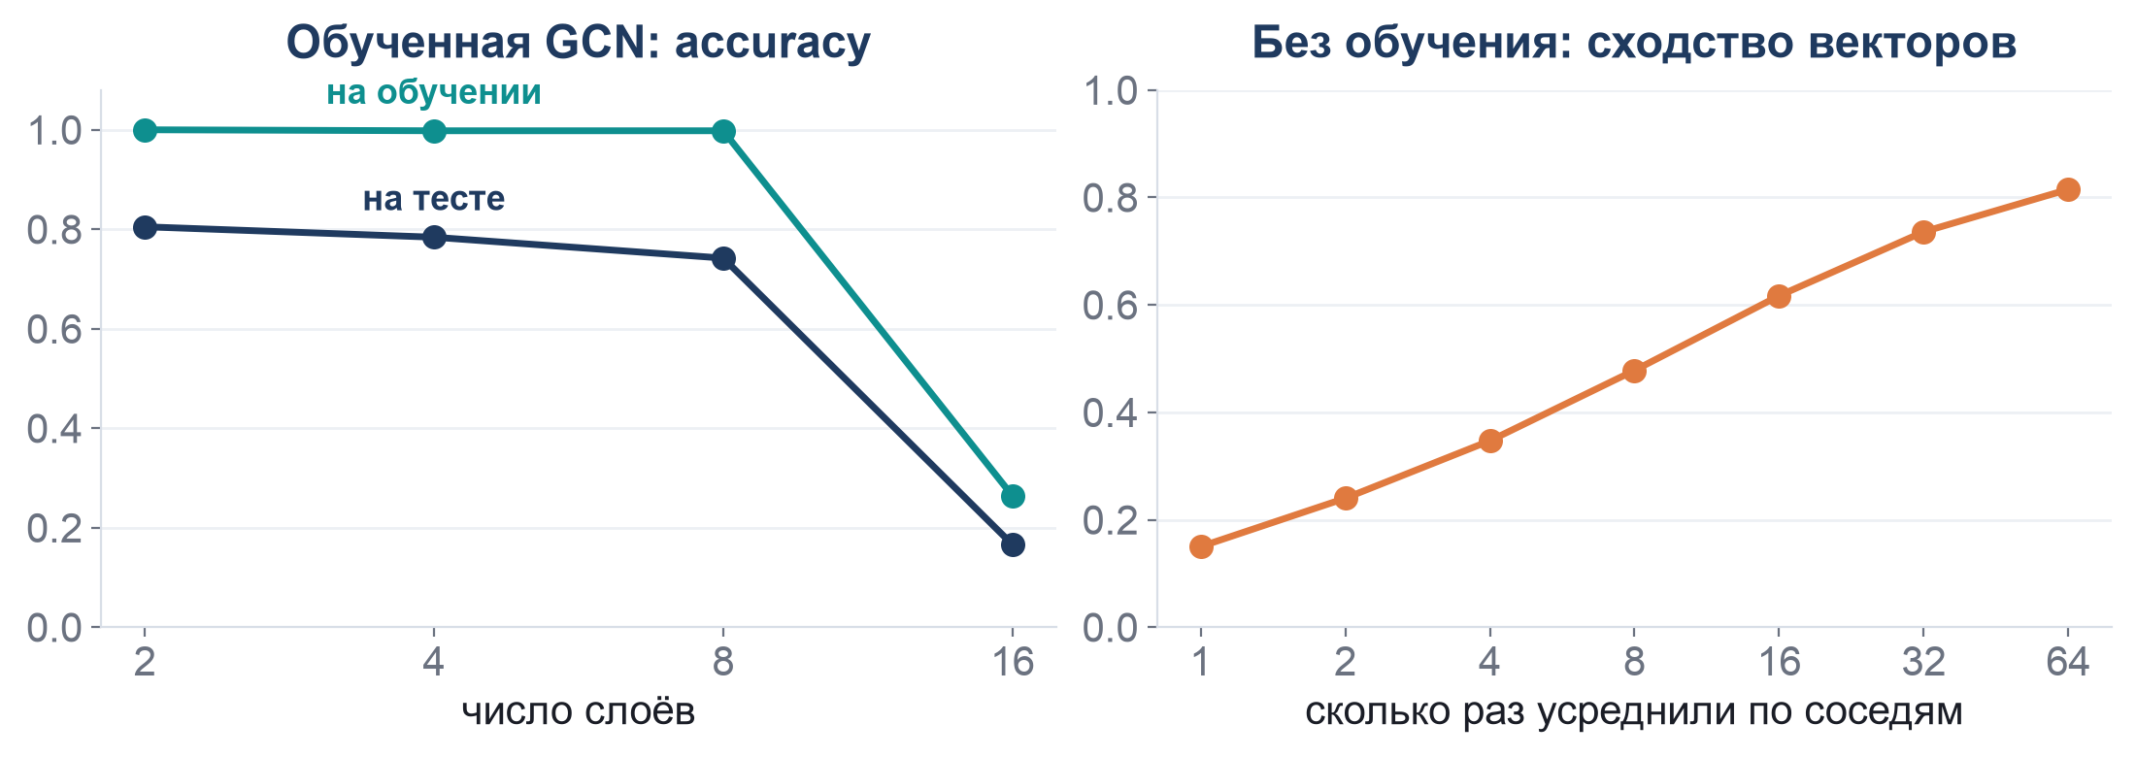
БЛОК 3 · OVER-SMOOTHING
Глубина против качества
Слева — обученная GCN. Справа — чистое усреднение признаков Cora по соседям, без всяких весов: среднее косинусное сходство векторов растёт с 0.15 до 0.81 за 64 шага. Это и есть over-smoothing: вершины становятся неразличимы.
Графовые нейронные сети · Лекция 3
37

Slide 39
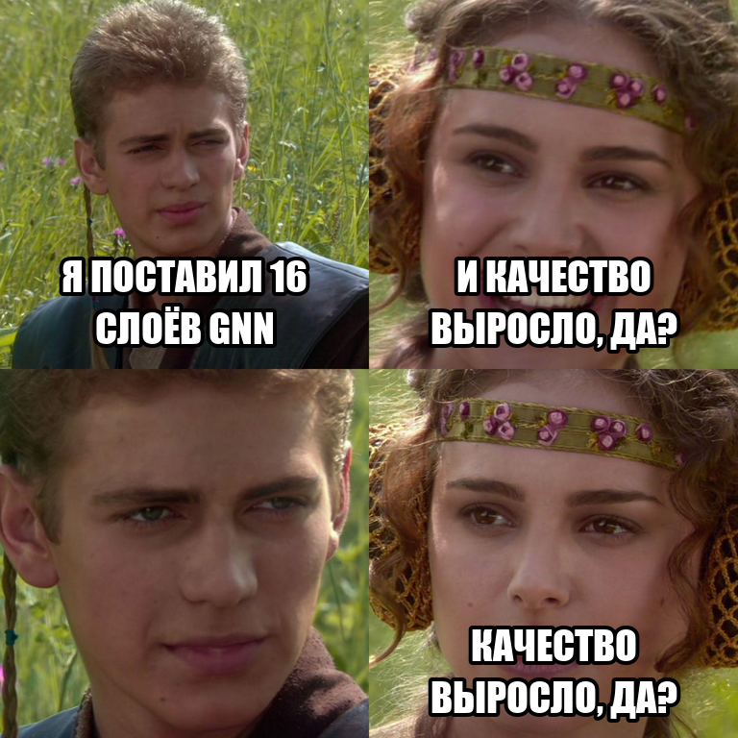
ПАУЗА
Разговор про глубокие графовые сети
На Cora шестнадцать слоёв дают 0.166 — это уровень подбрасывания монетки с семью гранями.
Графовые нейронные сети · Лекция 3
38

Slide 40
БЛОК 3 · ОБЪЯСНЕНИЕ
Что такое over-smoothing и почему он неизбежен?
■ Каждый слой усредняет вершину с её соседями
■ После k слоёв вершина видит всю k-хопную окрестность
■ Окрестности соседних вершин всё сильнее перекрываются — их векторы сближаются
■ На Cora без обучения: после 8 усреднений сходство 0.48, после 64 — 0.81
■ Формально: повторное усреднение — это степенной метод; он сходится к главному собственному вектору, и различия между вершинами стираются
Графовые нейронные сети · Лекция 3
39

Slide 41
БЛОК 3 · НАГЛЯДНО
Over-smoothing на маленьком графе
+1.00
−1.00
+1.00
−1.00
+0.74
−0.74
+1.00
−1.00
+1.00
−1.00
+0.85
−0.85
+1.00
−1.00
+0.50
−0.50
+0.41
−0.41
+1.00
−1.00
+1.00
−1.00
+0.74
−0.74
0 шагов · разброс 2.00
1 шаг · разброс 2.00
4 шага · разброс 1.70
+0.27
−0.27
+0.07
−0.07
0
0
+0.31
−0.31
+0.08
−0.08
+0.01
−0.01
+0.15
−0.15
+0.04
−0.04
0
0
+0.27
−0.27
+0.07
−0.07
0
0
16 шагов · разброс 0.62
32 шага · разброс 0.16
64 шага · разброс 0.02
Каждый шаг — среднее по соседям вместе с самой вершиной. Две группы стартуют с +1 и −1; через 64 шага все вершины почти одинаковые, и различать их нечем.
Графовые нейронные сети · Лекция 3
40

Slide 42
БЛОК 3 · РЕЦЕПТЫ
Как с этим борются?
Приём | Идея | Что даёт
Residual-связи | h' = h + f(h): слой добавляет, а не заменяет | глубина до 10+ слоёв
Jumping Knowledge | финальный вектор собирается из всех слоёв сразу | вершина сама выбирает радиус
PairNorm, нормализации | явно удерживают представления разнесёнными | смягчает, не лечит
Просто 2–3 слоя | не строить глубокую сеть без нужды | рабочий ответ в 90% случаев
Графовые нейронные сети · Лекция 3
41

Slide 43
БЛОК 3 · РЕЦЕПТЫ
Residual и Jumping Knowledge на схеме
Residual-связь
Jumping Knowledge
h проходит в обход слоя
слой 1
склейка
или max
h_v
слой 2
h
слой GNN
+
h′
слой 3
■ h′ = h + f(h): слой добавляет поправку, а не переписывает вектор
■ Исходные признаки доживают до глубоких слоёв
■ Итоговый вектор собирается из выходов всех слоёв
■ Вершина сама берёт нужный радиус: близкий или дальний
Графовые нейронные сети · Лекция 3
42

Slide 44
ПРОВЕРЬ СЕБЯ
Вопрос аудитории
Ваша GCN на Cora даёт accuracy 0.93, у всех в статьях 0.81. Что проверить в первую очередь?
A. Ничего, у вас просто лучше подобраны гиперпараметры
B. Сплит: в обучение, скорее всего, попало больше вершин, чем принято
C. Нужно увеличить число слоёв, чтобы закрепить успех
D. Надо поменять оптимизатор на SGD
Графовые нейронные сети · Лекция 3
43

Slide 45
ОТВЕТ НА ВОПРОС
Разбор
Ваша GCN на Cora даёт accuracy 0.93, у всех в статьях 0.81. Что проверить в первую очередь?
A. Ничего, у вас просто лучше подобраны гиперпараметры
B. Сплит: в обучение, скорее всего, попало больше вершин, чем принято
✓ правильный ответ
C. Нужно увеличить число слоёв, чтобы закрепить успех
D. Надо поменять оптимизатор на SGD
Почему: Результат, который резко выбивается вверх, почти всегда объясняется сплитом, а не моделью. Мы только что видели: на щедром сплите даже MLP без графа даёт 0.752 вместо 0.574. Прежде чем радоваться, убедитесь, что сравниваете с чужими числами в одинаковых условиях: тот же сплит, то же число размеченных вершин, то же число прогонов. Именно это требование будет в домашних заданиях.
Графовые нейронные сети · Лекция 3
44

Slide 46
Блок 4
Практические детали

Slide 47
БЛОК 4 · БАТЧИНГ
Как собрать батч из графов разного размера?
■ Нужно, когда объект — целый граф: молекулы, белки. На Cora граф один, батч не нужен
■ Складываем графы в один большой с блочно-диагональной матрицей смежности
■ Между графами нет рёбер — сообщения не перетекают
■ Вектор batch хранит, какому графу принадлежит вершина
■ Пулинг по графу — scatter по этому вектору
■ В PyG это делает DataLoader, но понимать, что внутри, обязательно
from torch_geometric.loader import DataLoader
loader = DataLoader(dataset, batch_size=32)
batch = next(iter(loader))
batch.x # вершины всех графов подряд
batch.edge_index # номера вершин сдвинуты
batch.batch # номер графа вершины
Графовые нейронные сети · Лекция 3
46

Slide 48
БЛОК 4 · БАТЧИНГ
Батч на картинке
граф 0
граф 1
граф 2
batch — номер графа у каждой вершины
0
3
4
0
1
2
3
4
5
6
7
8
7
8
0
0
0
1
1
1
1
2
2
1
2
6
5
матрица смежности батча
■ Вне цветных блоков одни нули: рёбер между графами нет, сообщения не перетекают
■ Номера вершин второго графа сдвинуты на размер первого — отсюда «пересчитанные индексы»
■ Пулинг: складываем векторы вершин с одинаковым номером в batch
0
1
2
3
4
5
6
7
8
Графовые нейронные сети · Лекция 3
47

Slide 49
БЛОК 4 · ЦЕНА ВОПРОСА
Сколько это считается?
Модель | Accuracy | Время обучения, с
MLP (граф не используется) | 0.574 | 0.8
GCN | 0.807 | 1.5
GraphSAGE | 0.8 | 3.4
GAT | 0.756 | 2.0
200 эпох на процессоре ноутбука, Cora целиком. Вся лекция помещается в те секунды, что вы ждёте ячейку в Colab — поэтому все эксперименты курса реально повторить.
Графовые нейронные сети · Лекция 3
48

Slide 50
БЛОК 4 · ТИПИЧНЫЕ ГРАБЛИ
Пять ошибок, которые делают все при первой реализации
■ Забыть добавить петли: вершина теряет собственные признаки
■ Нормировать на степень без петель — числа не сойдутся с PyG
■ Применить dropout к выходному слою: модель начнёт «мигать» на инференсе
■ Считать метрику на train_mask и радоваться 0.99
■ Подобрать число эпох по тесту — классическая утечка через гиперпараметры
Графовые нейронные сети · Лекция 3
49

Slide 51
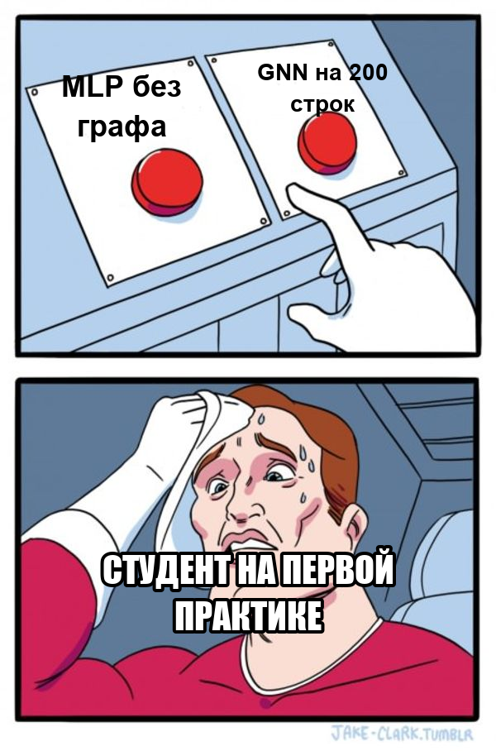
ПАУЗА
Первое решение на каждой практике
Правильный ответ — левая кнопка. MLP обучается двадцать секунд и сразу говорит, стоит ли вообще браться за граф.
Графовые нейронные сети · Лекция 3
50

Slide 52
БЛОК 4 · ДИСЦИПЛИНА
Чеклист честного эксперимента
■ Зафиксирован сплит, и он тот же, что у тех, с кем сравниваетесь
■ Прогоны по нескольким сидам, в отчёте среднее и разброс
■ Есть не-графовый baseline: MLP на тех же признаках
■ Гиперпараметры подобраны на валидации, а не на тесте
■ Время обучения и память измерены — иначе «выигрыш» может стоить десятикратного замедления
■ Этот список — то, по чему будут проверяться ваши домашние задания и проект
Графовые нейронные сети · Лекция 3
51

Slide 53
Блок 5
Что дальше?

Slide 54
БЛОК 5 · ПРАКТИКА
Практика 3: что напишем?
Своими руками
Эксперименты
■ Слой GCN через scatter-операции
■ Сверка с GCNConv из PyG до пятого знака
■ Обучающий цикл с ранней остановкой по валидации
■ MLP против GCN на Cora: воспроизводим числа из лекции
■ Глубина 2 / 4 / 8 / 16 и замер over-smoothing
■ Residual-связи: помогают ли они на практике?
Графовые нейронные сети · Лекция 3
53

Slide 55
Что забрать с собой?
1
GNN — это инвариантная к перестановкам агрегация соседей, повторённая k раз
2
GCN, GraphSAGE и GAT отличаются только тем, как считается вклад соседа
3
Глубже не значит лучше: 16 слоёв на Cora дают точность случайного угадывания
4
Без не-графового baseline и фиксированного сплита любые числа ничего не значат
Графовые нейронные сети · Лекция 3
54

Slide 56
Литература
■ Kipf & Welling, 2017 — Semi-Supervised Classification with Graph Convolutional Networks
■ Hamilton et al., 2017 — Inductive Representation Learning on Large Graphs (GraphSAGE)
■ Veličković et al., 2018 — Graph Attention Networks
■ Gilmer et al., 2017 — Neural Message Passing for Quantum Chemistry
■ Shchur et al., 2018 — Pitfalls of Graph Neural Network Evaluation
Графовые нейронные сети · Лекция 3
55

